Slide 1
A r s u r I l e
- aprilie 2017 -

Slide 2
Arsura = afecţiune locală sau generală declanşată de agenţi:
      termici,
      chimici,
      electrici,
      radici,
      potenţial gravă, cu prognosticul depinzând de:
          amploarea ,
          evoluţia leziunilor locale,
          complicaţiile ,
          precocitatea,
          calitatea tratamentului.

Slide 3
Principalul factor etiopatogenic - agentul termic, în funcţie de temperatură şi de timpul de acţiune determină:
1. alterarea - temperatura agentului termic a fost între 46 °C – 60 °C; Observaţii: dacă timpul de acţiune a agentului termic este scurt leziunile sunt reversibile;
2. necroza de coagulare care se produce la temperaturi ale agentului termic peste 60 °C;
3. caramelizarea glucidelor tisulare, la temperaturi de peste 180 °C;
4. carbonizarea ţesuturilor se produce la temperaturi peste 600 °C;
5. calcinarea tisulară care este determinată de temperaturi ale agentului termic peste 1000 °C.

Slide 4
Arsurile sunt clasificate după criterii histopatologice în funcţie de profunzimea arsurii:
arsuri uşoare - sunt arsurile de gradul I şi arsurile de gradul II care interesează cel mult 10 % din suprafaţa corpului;
arsuri de gravitate medie sunt arsurile de gradul II care interesează 30 % din suprafaţa corpului şi arsurile de gradul III care interesează 10 % din suprafaţa corpului;
arsurile grave reprezintă arsurile de gradul II care interesează mai mult de 30 % din suprafaţa corpului, arsurile de gradul III cu mai mult de 15 % din suprafaţa corpului precum şi arsurile de gradul III localizate la nivelul feţei, regiunii axilare, regiunii perineale, palmelor şi plantelor (tălpilor).

Slide 5
Suprafaţa arsă se calculează după regula cifrei "9":
cap - gât - 9 %,
membru superior - 18 %
membru inferior - 18 %
faţa anterioară a trunchiului – 18 %
faţa posterioară a trunchiului – 18 %
perineul – 1 % din suprafaţa corpului.

Slide 6
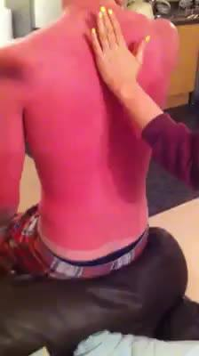
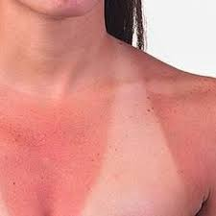
ARSURI GRADUL 1 - 2

Slide 7
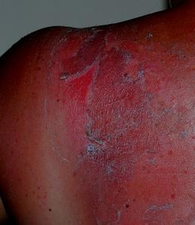
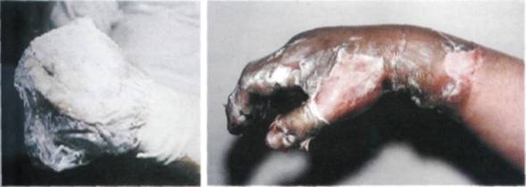
ARSURI GRADUL 3 - 4

Slide 8
Arsurile sunt clasificate în patru grade de profunzime:
gradul I: interesează stratul superficial al epidermei . Clinic apare eritem, edem, căldură locală şi durere.
gradul II: tot epidermul - lasă intactă membrana bazală şi stratul bazal. Clinic apare eritem, edem, căldură locală, durere şi flictenă cu lichid serocitrin prin clivare dermo-epiderrnică;
gradul III: subdivizat în două:
  III-a: interesează epidermul +stratul bazal. Clinic apare eritem, edem, căldură locală, durere şi flictenă sanghinolentă.
  III-b: interesează dermul în totalitate. Clinic apare "escara albă", dermică, mai puţin dureroasă.
gradul IV: interesează epidermul, dermul şi hipodermul (uneori chiar şi structurile anatomice mai profunde) . Clinic apare escara neagră groasă, rigidă, nedureroasă care necesită grefă cutanată.

Slide 9
Evoluţia sistemică a bolii arsului
La un pacient care prezintă o arsură de profunzime medie (gradul II - III), pe o suprafaţă de cel puţin 20 %, fără tratament se va declanşa o reacţie sistemică la agresiunea termică denumită "boala arşilor care poate parcurge următoarele etape (tratamentul adecvat şi aplicat în timp util putând întrerupe în orice moment această evoluţie):

Slide 10
I. Perioada şocului postcombustional (primele trei zile).
II. Perioada metaagresională dismetabolică (primele trei săptămâni) caracterizată de hipercatabolism şi imunodeficientă marcată de apariţia complicaţiilor:
- infecţii severe până la şoc septic care survine în:
      a) zilele 5 - 7 la pacienţii cu arsuri grave,
      b) zilele 3 - 15 zile la pacienţii cu arsuri medii,
      c) complicaţii:
        - tromboembolice (primele 21 de zile),
        - digestive (pot surveni de la început în arsurile grave).
Clinic, în această perioadă survin:
- ziua 5 (4 - 6):
      - criza poliurică - remiterea edemelor,
      - monitorizarea funcţiilor cordului şi rinichiului.
- ziua 9 - diagnostic precis al profunzimii arsurilor şi conceperea unei strategii terapeutice locale care să permită detaşarea completă a escarelor în zilele 16 - 21 de evoluţie;
- ziua 12 - decompensare renală gravă (datorită suprasolicitării aparatului renal).

Slide 11
La sfârşitul acestei perioade, un pacient corect tratat trebuie să fie vindecat iar un bolnav cu arsuri de gradul III trebuie să aibă detaşate escarele şi să înceapă granularea plăgilor care vor fi grefate în zilele următoare.
III. Perioda de epitelizare sau chirurgicală (primele două luni). Plaga arsă se grefează iar pacientul este atent monitorizat.
IV. Perioda de şoc cronic – foarte gravă:
a) pacienţii cu arsuri foarte grave, cu o evoluţie ondulantă, nefavorabilă;
b) o perioadă a convalescenţei (pentru pacienţii cu o evoluţie normală spre vindecare).
Indicele prognostic (I.P) se află înmulţind suprafaţa arsă (S %) cu gradul de profunzime al arsurii.

Slide 12
În funcţie de I.P. arsurile se clasifică astfel:
1. fără risc vital:
I.P. < 40, nu există complicaţii, vindecare;
I.P. între 40 - 60: 1) starea generală este influenţată
2) pot apare complicaţii, vindecare;
2. cu risc vital:
  I.P. între 60 - 80: starea generală alterată, complicaţii, vindecare;
  I.P. între 80 - 100: complicaţii dar vindecare;
  I.P. > 100: complicaţii care pot deveni grave, vindecare;
  I.P. între 150 - 160: starea generală este gravă, survin complicaţii importante, risc vital;
  I.P. între 160 şi 200:
    starea generală este foarte gravă,
    evoluează complicaţii severe,
    risc vital foarte sever.
  I.P. > 200: supravieţuirea şi vindecarea sunt o excepţie.

Slide 13
E x e m p l u :
suprafaţa arsă a mâinii – 18 X 3 → I.P. = 54
suprafaţa arsă a 2 mâini – (18 X 3) X 2
→ la I.P. > 100 apar complicaţii

Slide 14
R E C A P I T U L A R E
1. Răciţi arsura cat mai repede posibil, cu apa rece sau puţin călduţa, de la robinet sau de la dus.
2. Răciţi timp de 15 - 20 de minute sau pana când durerea mai scade.
3. Îndepărtaţi hainele si bijuteriile, dacă nu sunt prinse de piele.
4. După ce aţi răcit arsura, aplicaţi o compresă sau o ţesătură curată, umedă.
5. Daca au apărut băşici, nu le spargeţi.
6. Nu ungeţi arsura cu creme când acordaţi primul ajutor.
7. Sfătuiţi victima să meargă la medic. Acesta va verifica dacă victima are nevoie de protecţie împotriva tetanosului.

